Slide 1
Einführung in die Literatur
Deutsch als Fremdsprache - Oberstufe

Slide 2
Unterrichtsprogramm H4
Insgesamt 3 Bücher lesen - 3x havo 5
3 Bücherberichte - Voraussetzung für Teilnahme Abschlussprüfung
Hintergrundinformationen
- Einführung in die Literatur (havo 4)
- Textsorten (havo 5)
DaF- Oberstufe – Einführung in die Literatur - JG.01.16

Slide 3
Auch das gehört zu Literatur
DaF- Oberstufe – Einführung in die Literatur - JG.01.16

Slide 4
…und das auch
DaF- Oberstufe – Einführung in die Literatur - JG.01.16

Slide 5
…und auch das!
DaF- Oberstufe – Einführung in die Literatur - JG.01.16

Slide 6
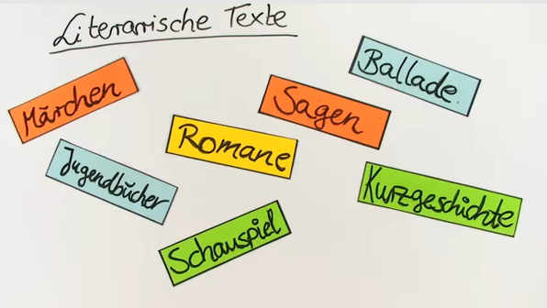
Was ist Literatur?
LITTERA
Buchstabe
LITTERATURA
Buchstabenschrift
Literatur
DaF- Oberstufe – Einführung in die Literatur - JG.01.16
Alles, was geschrieben wird:
-Zeitung -Spickzettel
Dichtung:
-Fiktion

Slide 7
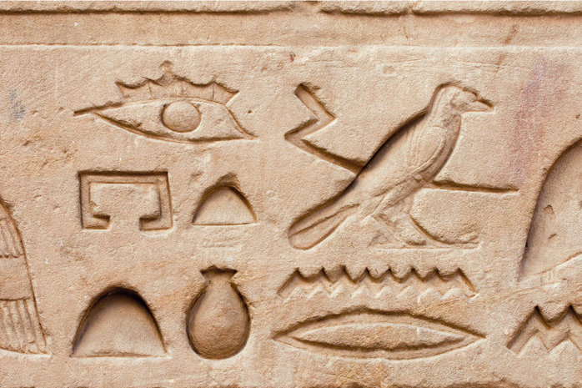
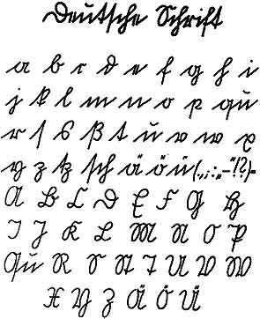
Es war einmal vor langer Zeit…
Bilderschrift
Buchstabenschrift
DaF- Oberstufe – Einführung in die Literatur - JG.01.16

Slide 8
Buchstabenschrift
DIE BUCHSTABENSCHRIFT (Definition)
Für jeden Laut gibt es einen Buchstaben.
VORTEILE | NACHTEILE
praktisch | viele Muttersprachen
alle Wörter möglich | Analphabetismus
(ziemlich) eindeutig
DaF- Oberstufe – Einführung in die Literatur - JG.01.16

Slide 9
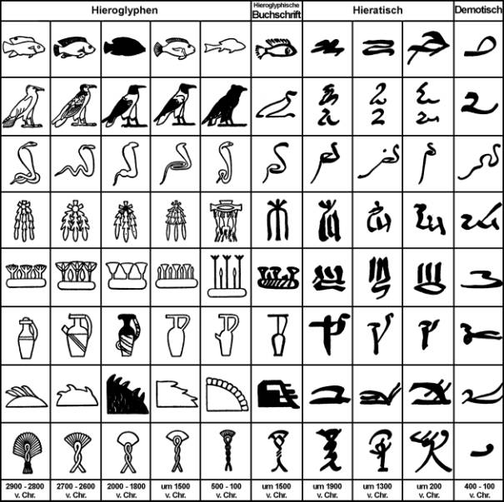
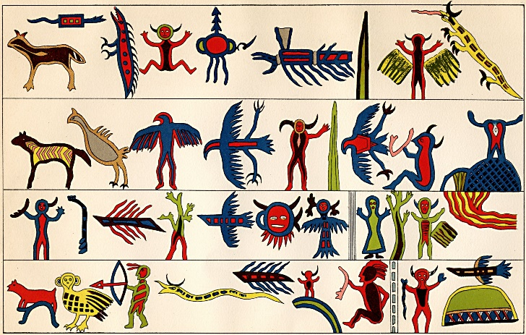
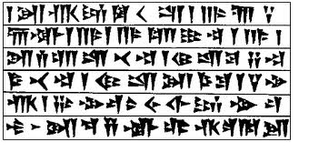
Bilderschrift
DIE BILDERSCHRIFT (Definition)
Jedes Wort eine Zeichnung.
VORTEILE | NACHTEILE
Jeder kann das verstehen, egal welche Muttersprache. | Man kann viel Wörter nicht zeichnen.
keine Analphabeten | nicht immer eindeutig
sieht schön aus | unpraktisch (z.B. Tastatur)
DaF- Oberstufe – Einführung in die Literatur - JG.01.16

Slide 10
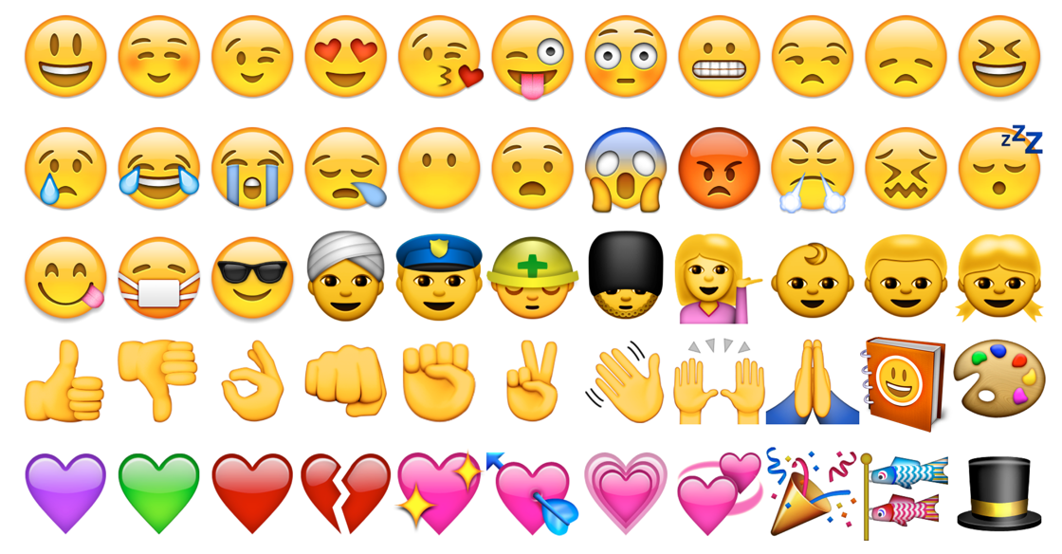
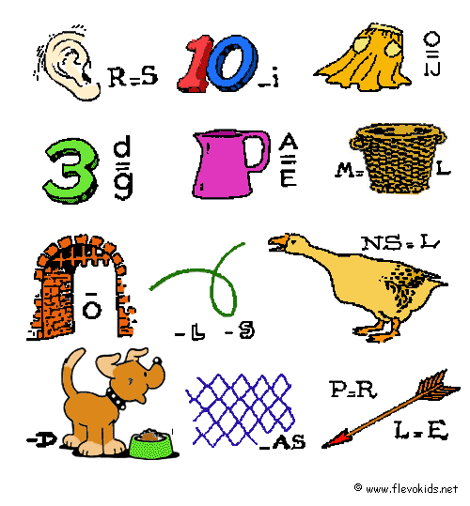
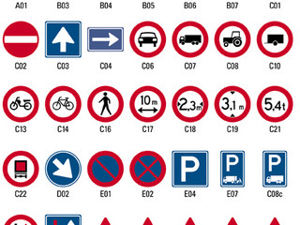
Bilderschriften im 21. Jahrhundert
DaF- Oberstufe – Einführung in die Literatur - JG.01.16

Slide 11
Die Entwicklung der deutschen Sprache
Man denkt, dass diese Sprachen auf Grund der Grammatik, des Wortschatzes und der Entwicklungen zu einer großen Sprachfamilie gehören:
Indoeuropäisch
ausgestorbene Sprachen
DaF- Oberstufe – Einführung in die Literatur - JG.01.16
Griechisch
Germanisch
Baltisch & Slawisch
Italisch
Keltisch

Slide 12
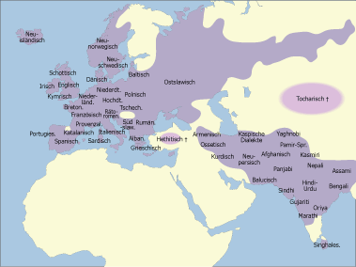
DaF- Oberstufe – Einführung in die Literatur - JG.01.16

Slide 13
Indoeuropäische Erbwörter
Beispiele von ‘Urwörter’ des Indoeuropäischen:
germanisch niederländisch drie is
deutsch drei ist
englisch three is
italisch lateinisch très est
französisch trois est
griechisch treís estí
indisch altindisch trayas ásti
DaF- Oberstufe – Einführung in die Literatur - JG.01.16

Slide 14
Die europäischen Sprachfamilien
Germanische Sprachen | Romanische Sprachen | Slavische Sprachen
Deutsch | Französisch | Polnisch
Niederländisch | Portugiesisch | Tschechisch
Englisch | Rumänisch | Russisch
Dänisch | Italienisch | Bulgarisch
Schwedisch | Spanisch
DaF- Oberstufe – Einführung in die Literatur - JG.01.16
sonnstige europäische Sprachen
Finnisch - Ungarisch Maltesisch – Griechisch Georgisch -Türkisch Baskisch

Slide 15
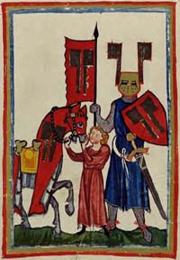
Die Historie der deutschen Gesellschaft und Sprache
Althochdeutsch (750 – 1050 n. Chr.)
Das Hildebrandslied
Mittelhochdeutsch (1050 - 1350 n. Chr.)
Neuhochdeutsch (1350 - … n. Chr)
DaF- Oberstufe – Einführung in die Literatur - JG.01.16

Slide 16
‘Deutschland’ im Mittelalter
 | Frühes Mittelalter | Spätes Mittelalter Frühe Neuzeit
Jahreszahlen | 770-1300 | 1300-1600
Machthaber | Der Burgherr ist der Machthaber. Er ist: Unternehmer, Kirchherr & Gerichtsherr. Könige und Kaiser haben keine feste Hauptstadt | Die Fürsten haben die absolutistische Macht. Sie sind Herren über das Bauernland, nicht über die Stadt.
Erziehung | Die adligen Jungen werden als Ritter erzogen. | Die adligen Mädchen müssen heiraten oder treten ins Kloster ein. Die adligen Jungen werden Ritter oder wählen eine geistliche Karriere.
Hygiene | Medizinische Versorgung gibt es nur für Wohlhabenden. Es entstehen die ersten Brunnen mit Trinkwasser. | Medizinische Versorgung gibt es nur für Adligen. Es gibt die ersten Apotheker. Viele Krankheiten, wie die Pest, töten Millionen.
DaF- Oberstufe – Einführung in die Literatur - JG.01.16

Slide 17
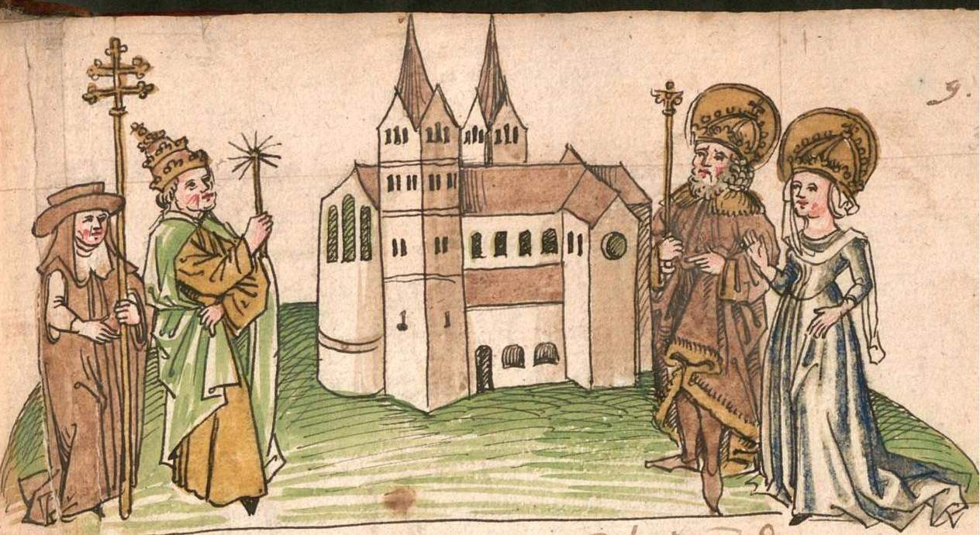
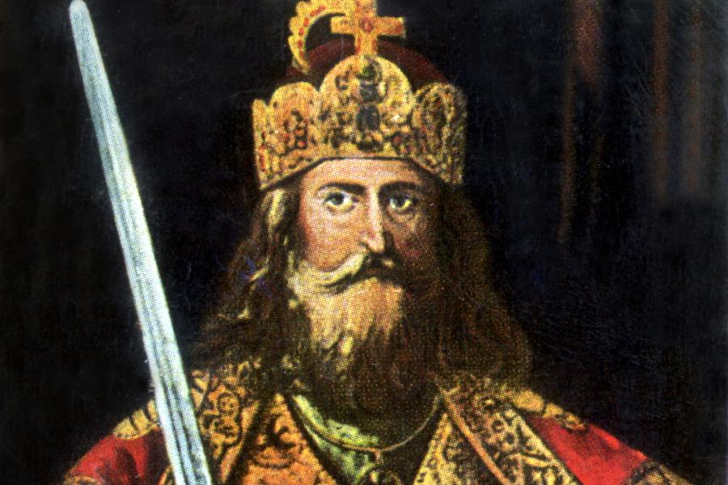
‘Deutschland’ im Mittelalter
 | Frühes Mittelalter | Spätes Mittelalter Frühe Neuzeit
Land & Stadt | Landarbeit ist Handarbeit. Es gibt noch keine Maschinen als Hilfsmittel. Das Land wird langsam bebaut. Es entstehen kleine Städte mit einer Kirche und Handel. Die Städte versorgen sich selbst. Zum ersten Mal werden Hafenanlagen gebaut. | Stadt und Land sind getrennt. Die Städte werden wohlhabend und größer. In den Städten werden Rathäuser gebaut als Symbol für die unabhängige Macht der Städte. Die ersten Handwerker organisieren sich in Gilden.
Religion(en) | Der 1. Kreuzzug ins Heilige Land findet statt. Das Christentum ist die einzige anerkannte Religion. Der Burgherr ist Kirchenherr. | Es ist die Zeit der Hexenverfolgung; des Ablasshandels; der Reformation und der Glaubenskriege zwischen den Katholiken und Protestanten.
DaF- Oberstufe – Einführung in die Literatur - JG.01.16

Slide 18
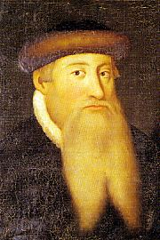
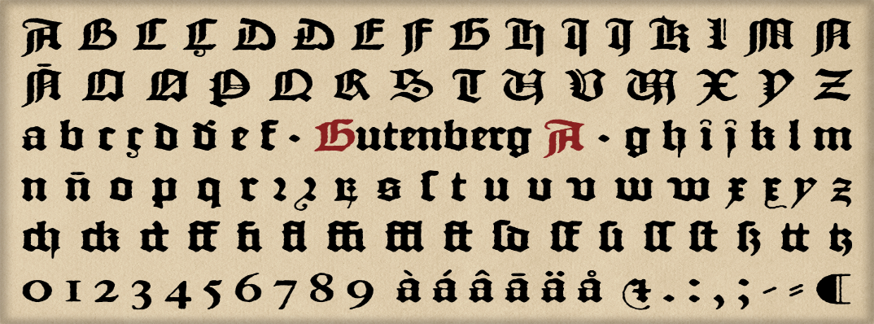
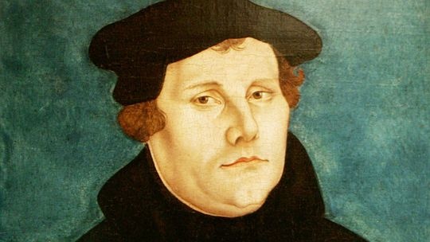
Nach dem Mittelalter
Johannes Gutenberg
Erfinder der Buchdruckkunst in Europa (?)
1455: Gutenbergbibel
DaF- Oberstufe – Einführung in die Literatur - JG.01.16
Martin Luther
Anführer der Reformation (1517 Wittenberg)
erste schriftliche Bibelübersetzung 1522

Slide 19
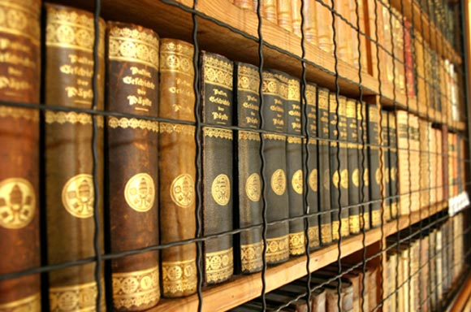
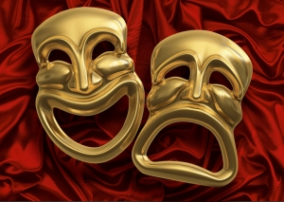
Hauptgattungen in der Literatur
Epik = erzählende Dichtkunst
Lyrik = subjektive Dichtkunst
Dramatik = Bühnendichtkunst
DaF- Oberstufe – Einführung in die Literatur - JG.01.16

Slide 20
Hauptgattungen in der Literatur
Epik = erzählende Dichtkunst
DaF- Oberstufe – Einführung in die Literatur - JG.01.16

Slide 21
Hauptgattungen in der Literatur
Lyrik = subjektive Dichtkunst
DaF- Oberstufe – Einführung in die Literatur - JG.01.16

Slide 22
Hauptgattungen in der Literatur
Dramatik = Bühnendichtkunst
DaF- Oberstufe – Einführung in die Literatur - JG.01.16

Slide 23
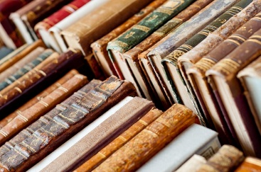
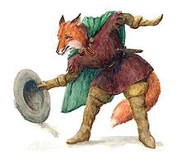
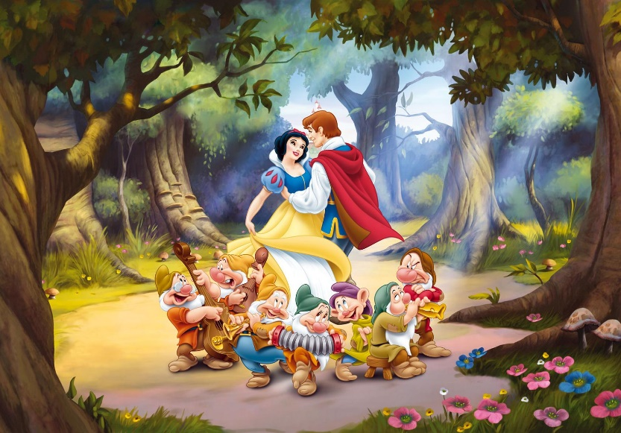
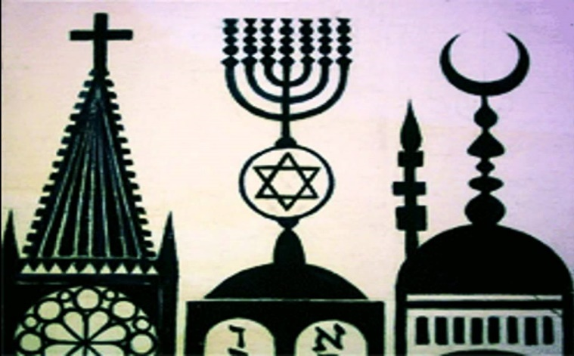
Textsorten und Merkmale I
Roman Sage
Novelle Fabel
Kurzgeschichte Parabel
Märchen Anekdote
Legende
Epik
DaF- Oberstufe – Einführung in die Literatur - JG.01.16

Slide 24
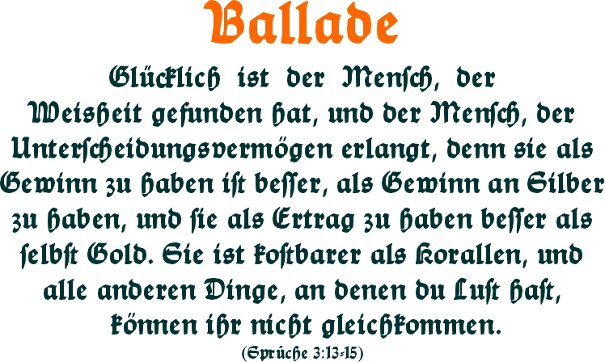
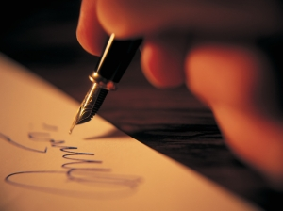
Gruppenaufgabe I
Jede Gruppe wählt eine Textsorte der Epik oder Lyrik. (jede Textsorte darf nur 1 Mal gewählt werden)
Untersuchen Sie bei dieser Textsorte die zugehörigen Merkmale.
Nennen Sie pro Merkmal eine eindeutige Erklärung und ein konkretes Beispiel.
Am Anfang der nächsten Stunde müssen alle Gruppenmitglieder alle Informationen der Textsorte aufgeschrieben haben!
DaF- Oberstufe – Einführung in die Literatur - JG.01.16

Slide 25
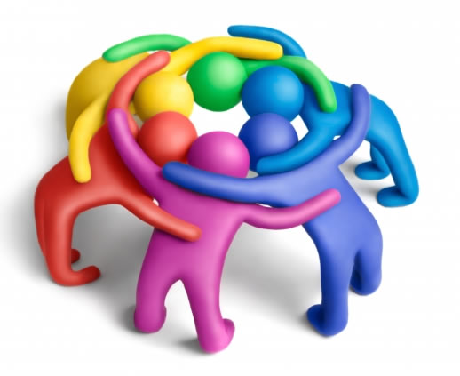
Gruppenaufgabe II
Bilden Sie Gruppen mit Mitgliedern allerTextsorten.
Tauschen Sie alle Informationen aus und ergänzen Sie sie im Aufgabenbuch.
Erst danach werden die Antworten im Plenum besprochen!
DaF- Oberstufe – Einführung in die Literatur - JG.01.16

Slide 26
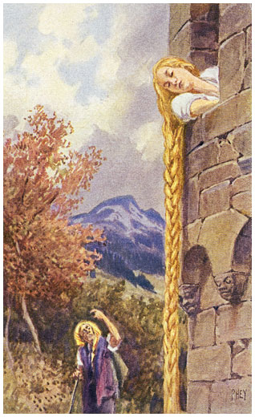
Epik: Märchen
Stoff/Themen (worüber geht es meistens?) | Mutproben
Personal Wer sind die Hauptpersonen? | der tapfere Prinz/ die schöne Prinzessin
 | der reiche König
 | die böse Hexe/ die böse Stiefmutter
Handlung und Verlauf | Das Gute und das Böse kämpfen miteinander. Das Gute siegt, das Böse wird bestraft.
Umfang (Wieviel Seiten ?) | ungefähr 3 – 12 Seiten
DaF- Oberstufe – Einführung in die Literatur - JG.01.16

Slide 27
Epik: Romane
Es gibt mehrere Hauptpersonen, zahlreiche Nebenpersonen.
Es gibt mehrere Themen.
Die Krise entwickelt sich erst allmählich.
Die Charaktere entwickeln sich (z.B. in einem Bildungsroman).
enthält › 150 Seiten
DaF- Oberstufe – Einführung in die Literatur - JG.01.16
DER BILDUNGSROMAN
Erzählt die Geschichte eines Menschen, der sich entwickelt von Baby bis Erwachsene.

Slide 28
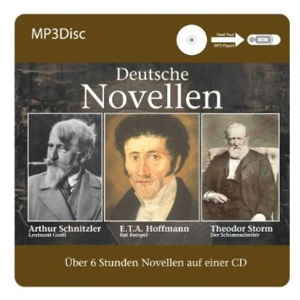
Epik: Novelle
Es gibt meistens nur eine oder sehr wenige Hauptpersonen.
Es gibt nur ein Thema.
Die Novelle zeigt die Hauptpersonen sofort in einer kritischen Lebensphase.
Die Charaktere entwickeln sich kaum oder gar nicht.
enthält ungefähr 50 – 150 Seiten
DaF- Oberstufe – Einführung in die Literatur - JG.01.16

Slide 29
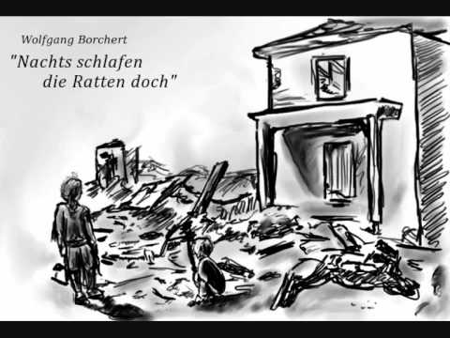
Epik: Kurzgeschichte
ist eine kurze Geschichte
Man fällt mitten in die Geschichte hinein.
wenig Hauptpersonen (meistens nur eine).
Die Hauptpersonen werden (fast) gar nicht charakterisiert.
ein unerwartetes / offenes / abruptes Ende
lineare Handlung
wenig/keine Nebenhandlungen
wenig/keine Nebenpersonen
Die Hauptperson(en) befindet sich sofort in einer kritischen Lebensphase.
Hauptpersonen = Außenseiter, Versager
DaF- Oberstufe – Einführung in die Literatur - JG.01.16

Slide 30
Textsorten und Merkmale II
Sonett
Limerick
Lyrik
DaF- Oberstufe – Einführung in die Literatur - JG.01.16

Slide 31
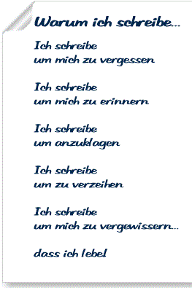
Was ist Lyrik?
stammt von ein Saiteninstrument
Gedichte
kurze, halbe Sätze
subjektiv (Gefühle)
Reim
Rhythmus
Refrain
Versen
Strophen
DaF- Oberstufe – Einführung in die Literatur - JG.01.16

Slide 32
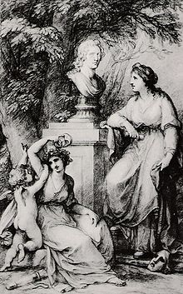
Textsorten und Merkmale III
Komödie
Tragödie
Hörspiel
Fernsehspiel
Dramatik
DaF- Oberstufe – Einführung in die Literatur - JG.01.16

Slide 33
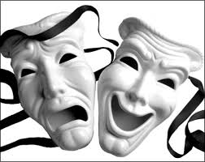
Was ist Dramatik?
Ein Sammelbegriff für Schauspiele, Stücke.
(Ein Schauspiel oder Stück ist eine Geschichte, die auf der Bühne von Schauspielern vorgeführt wird.)
Merkmale
Bühne – Bühnenbild
Licht – Beleuchtung
Kulissen – Requisiten
Schminke
Gestik – Mimik
Schauspieler
DaF- Oberstufe – Einführung in die Literatur - JG.01.16

Slide 34
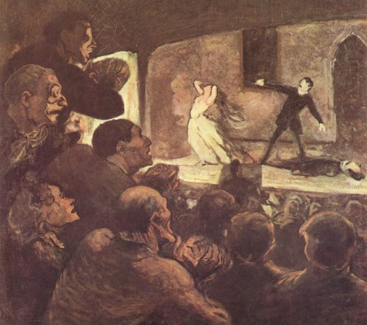
Dramatik: die Tragödie
Merkmale
vornehme Leute als Hauptperson
gehobene Sprache
tragisches und trauriges Ende
weinende Zuschauer
DaF- Oberstufe – Einführung in die Literatur - JG.01.16

Slide 35
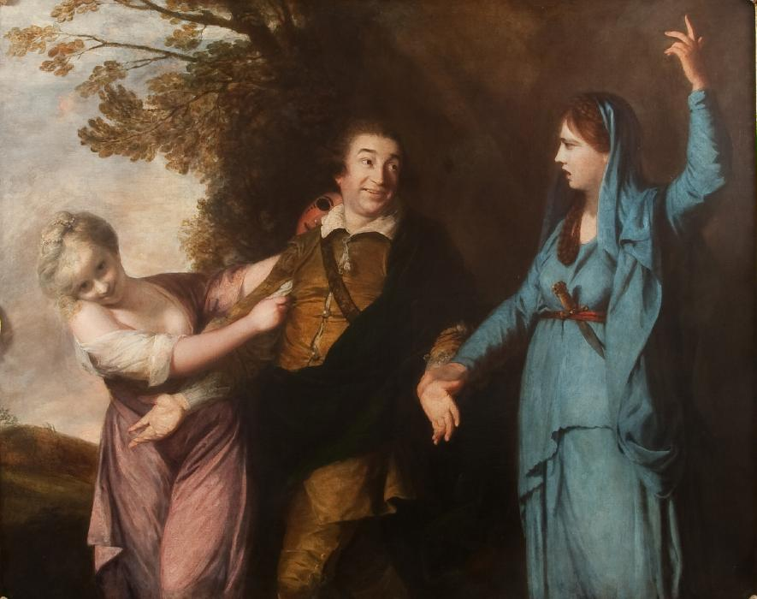
Dramatik: die Komödie
Merkmale
normale Leute als Zuschauer
Umgangssprache
glückliches Ende
Zuschauer lachen
DaF- Oberstufe – Einführung in die Literatur - JG.01.16

Slide 36
Dramatik: das Hörspiel I
Merkmale
speziell für den Rundfunk geschrieben
seit etwa 1925
akustischen Mitteln:
- Stimmen
- Geräusche
- Musik
DaF- Oberstufe – Einführung in die Literatur - JG.01.16

Slide 37
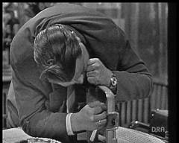
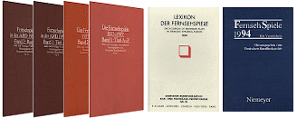
Dramatik: das Fernsehspiel
Merkmale
speziell fürs Fernsehen geschrieben
seit etwa 1950
DaF- Oberstufe – Einführung in die Literatur - JG.01.16

Slide 38
Hörspiel vs. Bühnenstück I
HÖRSPIEL | BÜHNENSTÜCK
Es gibt keine Zuschauer bloß Zuhörer. | Die Zuschauer können die Schauspieler sehen und hören.
Die Schauspieler haben nur ein einziges Mittel nämlich Stimmen | Die Schauspieler haben mehrere Mittel nämlich - Gestik = gebaren - Mimik = gezichtsuitdrukkingen - Stimmen = stemmen
Kulissen, Schminke, Beleuchtung, Gestik, Mimik spielen gar keine Rolle. | Idem spielen eine wichtige Rolle.
Für den Autor gibt es viel Beschränkungen | Für den Autor gibt es mehr Möglichkeiten
DaF- Oberstufe – Einführung in die Literatur - JG.01.16

Slide 39
Hörspiel vs. Bühnenstück II
Es gibt keinen direkten Kontakt zwischen Zuschauern und Spielern. | Es gibt einen direkten Kontakt zwischen Zuschauern und Spielern.
Man kann ein großes Publikum erreichen. | Man kann ein bestimmtes Publikum erreichen.
Man erreicht alle Schichten der Bevölkerung = alle lagen van de bevolking. | Man erreicht bloß reiche Oberschicht
Gibt es seit 1920. | Gibt es seit Jahrtausenden.
größere Perfektion. (Nicht gut? Dann ein 2. Mal, 3. Mal, 4. Mal, usw. !) | Aufführung jedesmal einmalig
DaF- Oberstufe – Einführung in die Literatur - JG.01.16

Slide 40
Bühnenstück vs. Fernsehspiel
BÜHNENSTÜCK | FERNSEHSPIEL
weniger Möglichkeiten | mehr Möglichkeiten
jede Aufführung einmalig | größere Perfektion
Schauspieler müssen übertreiben | Auch flüstern ist möglich. Die Sprache wirkt natürlicher.
 | Die Kamera bestimmt die Perspektive.
direkten Kontakt | keinen direkten Kontakt
wenig Dekorwechsel | häufigen Szenenwechsel
bestimmtes Publikum (reich, gebildet) | fast jeder hat Fernsehen
Gibt es seit Jahrtausenden. | Gibt es seit 1950.
Künstlich z.B. Szene in einem Wald. | realistisch
DaF- Oberstufe – Einführung in die Literatur - JG.01.16

Slide 41
Komödie vs. Tragödie
KOMÖDIE | TRAGÖDIE
Die Hauptpersonen sind normale Leute. | Die Hauptpersonen sind vornehme Leute.
Die Sprache: Umgangssprache | Die Sprache: gehoben
Die Zuschauer lachen. | Die Zuschauer weinen.
Das Ende ist komisch. | Das Ende ist tragisch.
DaF- Oberstufe – Einführung in die Literatur - JG.01.16

Slide 42
Vorteile eines Fernsehspiels
natürliche Umgebung.
Szenenwechsel verläuft schneller
Es können mehr Leute zuschauen.
Es können mehr Leute mitspielen.
Geht etwas schief, kann man es wiederholen.
Großbildaufnahmen sind auch möglich. (Das kann aber auch ein Nachteil sein, denn man verliert leicht die Übersicht.)
realistischer
Man erreicht alle Schichten der Bevölkerung (reich/ arm).
Die Sprache in einem Fernsehspiel ist natürlicher.
DaF- Oberstufe – Einführung in die Literatur - JG.01.16

Slide 43
Dramatik: das Hörspiel II
Beschränkungen des Hörspiels
die einzige Gattung innerhalb der Dramatik, bei der es Hörer gibt
Die Zahl der Mitwirkenden ist beschränkt.
erfordert eine hohe Konzentration vom Zuhörer
Nimmt das Interesse fürs Radio ab?
Szenenwechsel ist schwierig wieder zu geben.
DaF- Oberstufe – Einführung in die Literatur - JG.01.16

Slide 44
Wichtige literarische Begriffe
der Umschlag
die Titelseite
die Rückseite
der Titel
der Untertitel
die Widmung
das Motto
die Vorbemerkung
die Gattung
de kaft
de titelpagina
de achterkant
de titel
de ondertitel
opgedragen aan
het motto
de opmerking vooraf
het genre
DaF- Oberstufe – Einführung in die Literatur - JG.01.16

Slide 45
Wichtige literarische Begriffe
der Verlag
der Verleger
die Ausgabe
die Auflage
“copyright”
die ISBN-Nummer
das Erscheinungsjahr
die Erstveröffentlichung
die Uraufführung
die Generalprobe
de uitgeverij
de uitgever
de uitgave (pocket/ ingebonden)
de druk
het kopieerrecht
het internationaal – standaard – boek – nummer
het jaar, waarin het boek verscheen
de eerste publicatie
de première
de generale repetitie
DaF- Oberstufe – Einführung in die Literatur - JG.01.16

Slide 46
Wichtige literarische Begriffe
das Pseudonym
die Handlung der Ort
het pseudoniem, de schuilnaam
de handeling
de plaats
DaF- Oberstufe – Einführung in die Literatur - JG.01.16

Slide 47
das Pseudonym
Warum denn ein Pseudonym?
Man ist in verschiedenen Gattungen tätig.
Man hat einen Beruf, dass nicht mit Autor sein ubereinstimmt.
Man fühlt sich sicherer.
Man schreibt als Frau in einem ‘Männerbereich’ oder andersherum.
Man schreibt mehrere Werke in kurzer Zeit.
Aus kommerziellen Gründen: z.B. das Pseudonym hört sich (international) besser an als der echte Name.
DaF- Oberstufe – Einführung in die Literatur - JG.01.16

Slide 48
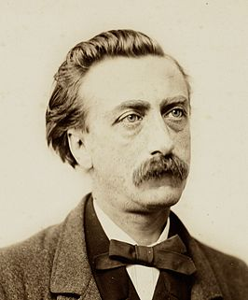
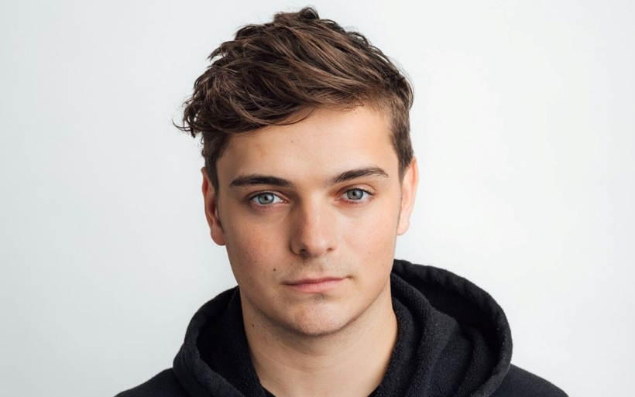
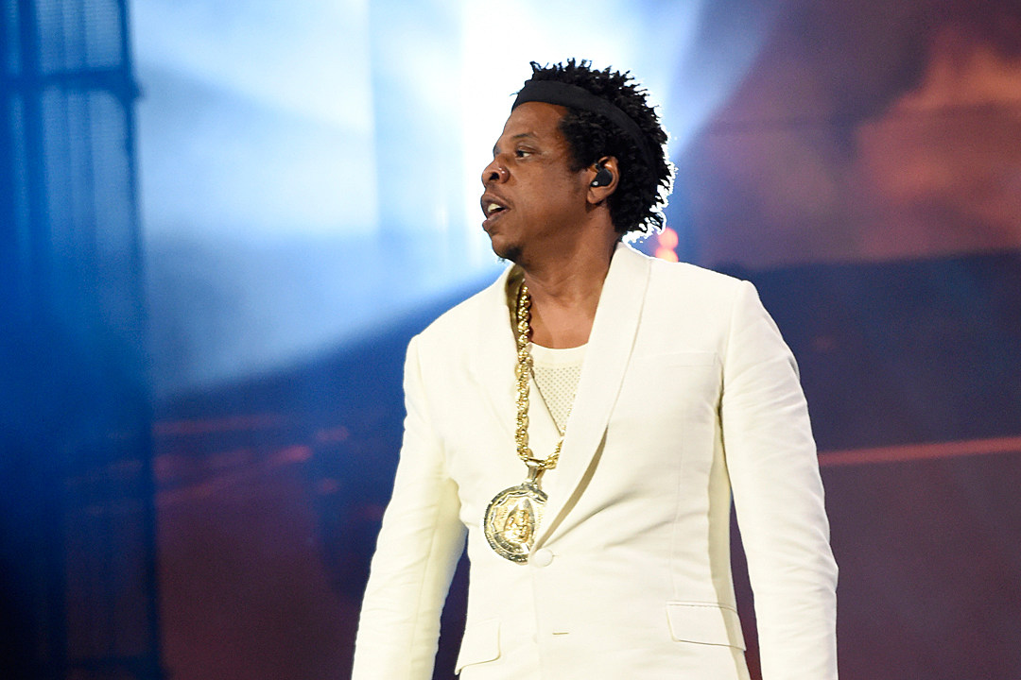
das Pseudonym
DaF- Oberstufe – Einführung in die Literatur - JG.01.16

Slide 49
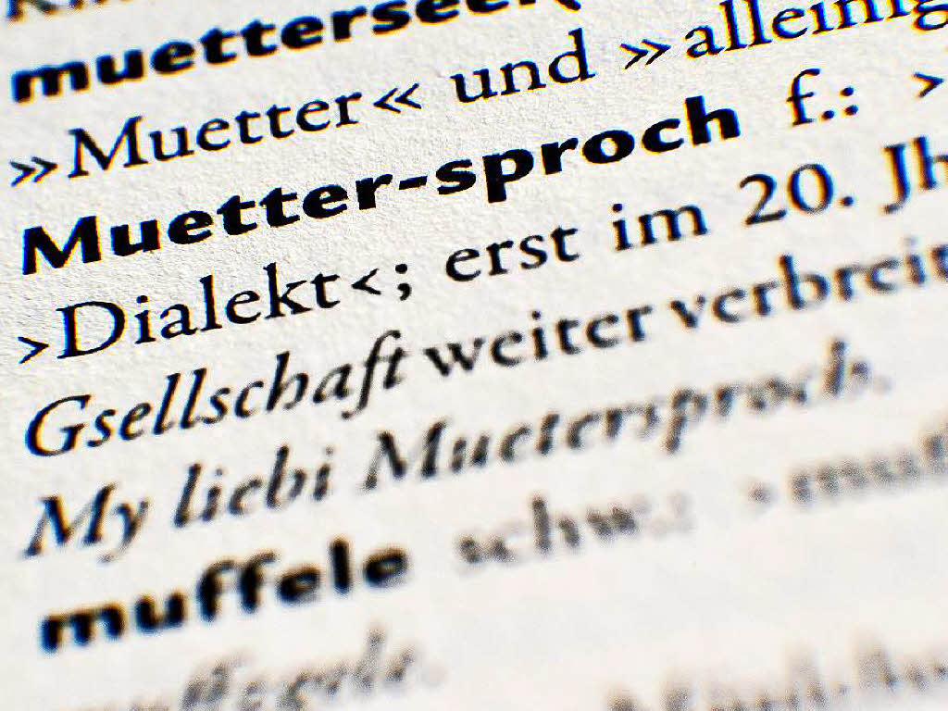
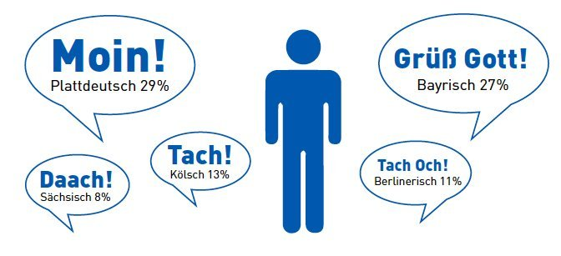
Die Sprache in literarischen Texten I
die Hochsprache vs. der Dialekt (die Mundart)
In ganz Deutschland gesprochen und verstanden
Nur in Teile Deutschlands gesprochen und verstanden
DaF- Oberstufe – Einführung in die Literatur - JG.01.16

Slide 50
Die Sprache in literarischen Texten II
gehobene Sprache
lange & komplizierte Sätze
komplizierte Wortwahl
Standardsprache
DaF- Oberstufe – Einführung in die Literatur - JG.01.16
Vulgärsprache
abstoßende Wortwahl
von der Masse des Volkes gesprochen (Mittelalter)
tabuisierte Begriffe

Slide 51
Die Sprache in literarischen Texten III
gehobene Sprache | Standardsprache | Vulgärsprache
entwenden | stehlen | klauen
das Antlitz | das Gesicht | die Visage/die Fresse
DaF- Oberstufe – Einführung in die Literatur - JG.01.16
ontvreemden | stelen | pikken/ jatten
het gelaat | het gezicht | de smoel

Slide 52
Die Sprache in literarischen Texten IV
gehobene Sprache | Standardsprache | Vulgärsprache
das Haupt | der Kopf | die Birne
der Tor | der Dummkopf | der Dussel
der Odem | der Atem | die Puste
das Roß | das Pferd | der Gaul
borgen | leihen | pumpen
bestatten | begraben | verscharren
schreiten | gehen | latschen
peinigen | quälen | piesacken
DaF- Oberstufe – Einführung in die Literatur - JG.01.16

Slide 53
Die Sprache in literarischen Texten V
DaF- Oberstufe – Einführung in die Literatur - JG.01.16
GRUPPENSPRACHEN sind Sprachen, die von einer bestimmten Gruppe gesprochen werden.
Die Mitglieder dieser Gruppe haben z.B. | 1. den selben Beruf
 | 2. dasselbe Hobby
 | 3. dieselbe Religion
 | 4. dasselbe Alter

Slide 54
Literarische Begriffe der Zeit I
DaF- Oberstufe – Einführung in die Literatur - JG.01.16
DIE HISTORISCHE ZEIT
Die (historische) Zeit, in der die Geschichte spielt. z.B.: im Ersten Weltkrieg, 1891 usw. Die historische Zeit ist nicht unbedingt die Zeit, in der das Werk vom Autor geschrieben worden ist!

Slide 55
Literarische Begriffe der Zeit II
Erzählzeit vs. erzählte Zeit
DIE ERZÄHLZEIT
Die Zeit, die man braucht um das Buch zu lesen entweder … Seiten oder … Minuten
DaF- Oberstufe – Einführung in die Literatur - JG.01.16
DIE ERZÄHLTE ZEIT
Die Zeitdauer, die beschrieben wird.

Slide 56
Literarische Begriffe der Zeit III
DaF- Oberstufe – Einführung in die Literatur - JG.01.16
Was das Verhältnis zwischen Erzählzeit und erzählter Zeit betrifft gibt es drei Möglichkeiten.
Zeitdeckung | Erzählzeit = Erzählte Zeit
Zeitraffung | Erzählzeit < Erzählte Zeit
Zeitdehnung | Erzählzeit > Erzählte Zeit
Was kommt am meisten vor? : Zeitraffung
Die Zeitlupe (= slow motion) im Film könnte man am besten vergleichen mit Zeitdehnung.

Slide 57
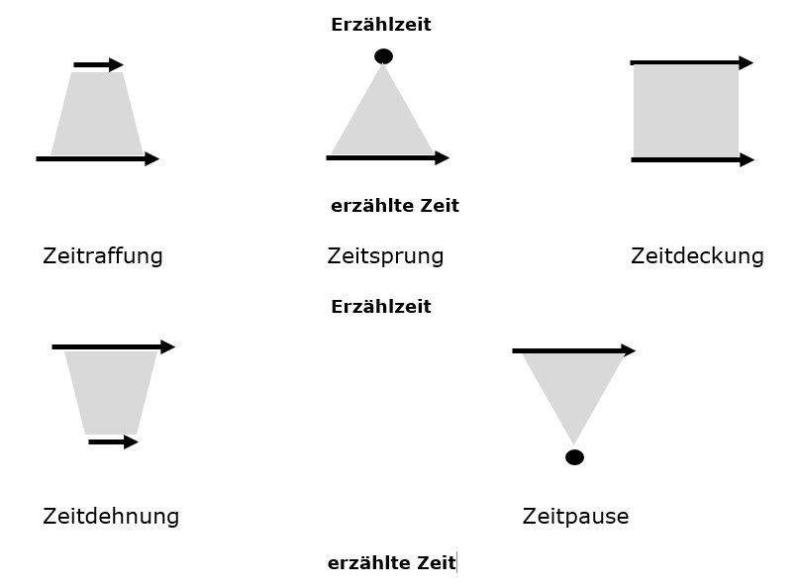
Literarische Begriffe der Zeit IV
DaF- Oberstufe – Einführung in die Literatur - JG.01.16

Slide 58
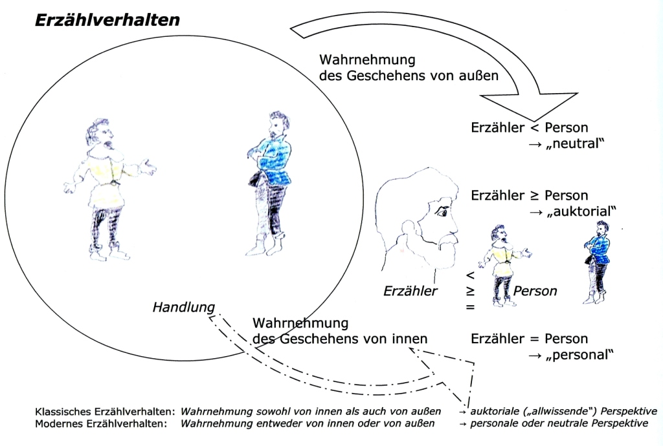
Erzählperspektiven I
ich-Erzähler auktoriale Erzählform personale Erzählform
DaF- Oberstufe – Einführung in die Literatur - JG.01.16

Slide 59
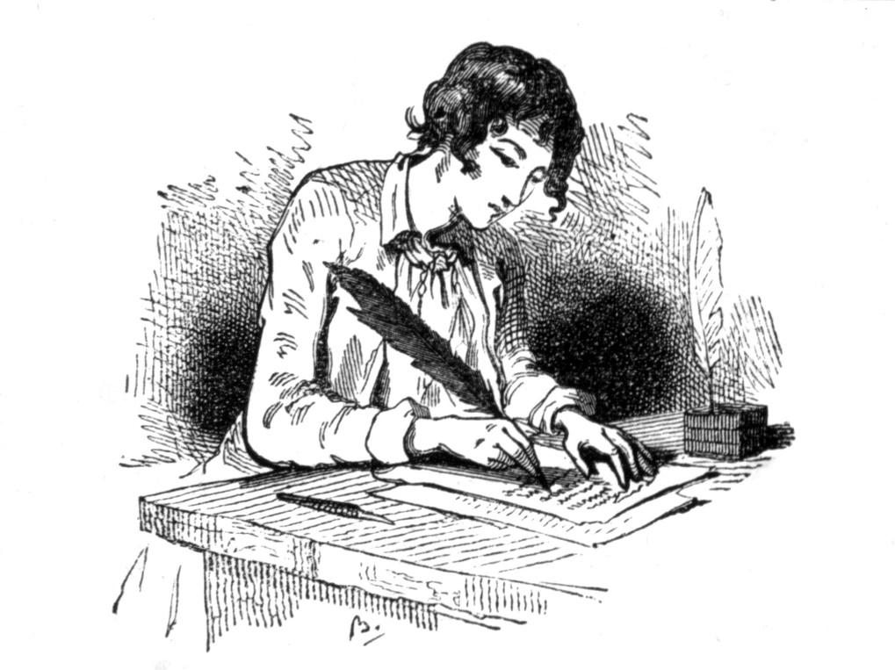
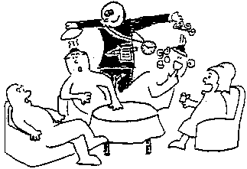
Erzählperspektiven II
DER AUTOR | DER ERZÄHLER
Ist eine existierende Person, die den Text geschrieben hat. | Ist eine vom Autor erfundene Figur, die im Text auftritt und den Stoff aus ihrer Perspektive vermittelt.
DaF- Oberstufe – Einführung in die Literatur - JG.01.16

Slide 60
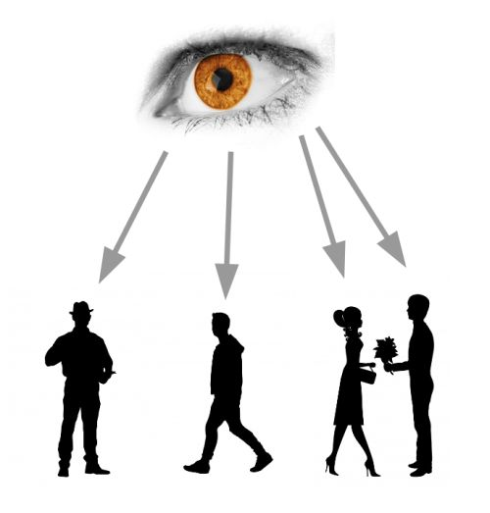
Erzählperspektiven III
DIE AUKTORIALE ERZÄHLFORM
Urheber und Vermittler der Geschichte mischt sich in das Geschehen, kommentiert Handlungen, gibt Erklärungen und fordert den Leser zum Nachdenken auf. verfügt über wesentlich mehr Informationen als die handelnden Figuren in der Geschichte.
DaF- Oberstufe – Einführung in die Literatur - JG.01.16

Slide 61
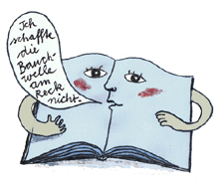
Erzählperspektiven IV
DER ICH-ERZÄHLER
Die Figur, die sich mit „ich“ bezeichnet, hat in der Geschichte zwei Rollen. erzählt die Geschichte erlebt sie auch die Geschichte.
DaF- Oberstufe – Einführung in die Literatur - JG.01.16
DER PERSONALE ERZÄHLER
macht sich kaum bemerkbar mischt sich nicht in das Geschehen ein kommuniziert nicht mit dem Leser übernimmt weitgehend die Perspektive der bestimmten Figur nur von der bestimmten Figur erfährt der Leser die Gedanken und Gefühlen. weiß nur, was die Figur in der Geschichte auch weiß.

Slide 62
Viel Spaß und Erfolg beim Lesen und Lernen!!
DaF- Oberstufe – Einführung in die Literatur - JG.01.16

